Slide 1
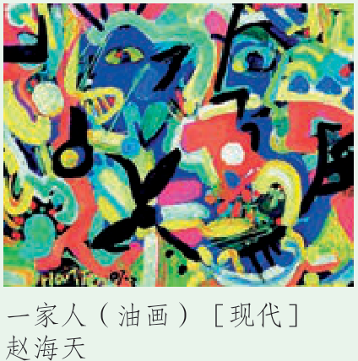
五年级 美术 人教版小学美术 上册
色彩的对比
色彩并置会产生差异与反差
强烈的对比让画面主体更醒目
观察教材图例感受色彩的对比
Notes:
同学们好！请看屏幕上这幅色彩绚丽的油画《一家人》。不同颜色碰撞在一起，让画面充满了生机。今天我们一起学习第一课‘色彩的对比’，感受色彩并置带来的奇妙效果。
教材来源：E:\小学教材_统编人教版\美术_人教版\义务教育教科书·美术五年级上册.pdf
PDF页码：5

Slide 2

五年级 美术 人教版小学美术 上册
大反差与视觉冲击
招贴画《家国》运用红黑两色
鲜亮红底衬托沉稳的黑色文字
明暗反差大使主体格外突出
Notes:
请看招贴画《家国》。画面底色选用了热烈鲜艳的大红色，而中间的文字图形则用了沉稳纯粹的黑色。这种红与黑的搭配，让中心文字一眼就能被看清。
老师，为什么红黑搭配会这么显眼？如果把底色换成深蓝色，效果还一样吗？
这幅作品中，鲜明红底与黑色图形形成对比，主体容易被注意到。如果把背景改成很暗的深蓝，黑色图形与背景的明暗差异就可能减小。这是对这一种具体配色的分析，不是所有红色都比其他颜色亮。
教材来源：E:\小学教材_统编人教版\美术_人教版\义务教育教科书·美术五年级上册.pdf
PDF页码：5

Slide 3
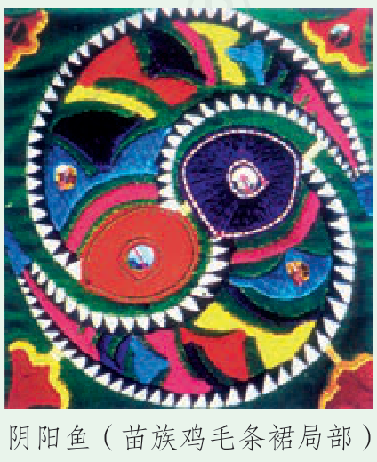
五年级 美术 人教版小学美术 上册
节奏与多色对比
观察民间工艺作品《阴阳鱼》
多种深浅色彩交织排列
有序对比产生生动的装饰节奏
Notes:
再看教材所示苗族鸡毛条裙局部阴阳鱼。红色、蓝绿色、明亮的黄色和白色等颜色交织排列。我们可以从明暗、色相和冷暖的不同角度寻找对比，并感受重复图案的装饰节奏。
教材来源：E:\小学教材_统编人教版\美术_人教版\义务教育教科书·美术五年级上册.pdf
PDF页码：5

Slide 4
五年级 美术 人教版小学美术 上册
辨析：哪组对比更强烈
配色练习：图案大小、形状相同
甲：明黄色底，深紫色图案
乙：明度接近的深蓝底、深灰图案
只比较明暗反差，哪组更醒目？
可以暂停视频，想好再继续。
Notes:
老师，那我们在画画选颜色时，怎么准确判断两组搭配谁的对比更强烈呢？
这是一道文字配色练习，两个图案大小和形状相同。甲用明黄底配深紫图案，乙用明度接近的深蓝底配深灰图案。只从明暗反差来比较，哪组更容易让图案突出？
教材来源：E:\小学教材_统编人教版\美术_人教版\义务教育教科书·美术五年级上册.pdf
PDF页码：[5]

Slide 5
五年级 美术 人教版小学美术 上册
反差决定视觉清晰度
本题中，甲组的明暗反差更大
乙组明度接近，明暗反差较小
色相、面积等也会影响整体效果
Notes:
按题目给定的颜色和条件，甲组的明暗反差更大，图案通常更醒目。乙组明度接近，明暗反差较小。完整的色彩效果还会受到色相、面积和位置影响，不能只用一条规则评价所有作品。
教材来源：E:\小学教材_统编人教版\美术_人教版\义务教育教科书·美术五年级上册.pdf
PDF页码：[5]

Slide 6
五年级 美术 人教版小学美术 上册
对比的合理运用
强对比能迅速聚焦观众目光
主次分明避免全画刺眼杂乱
主体强对比搭配背景弱对比
Notes:
老师，既然对比能让画面醒目，那是不是一幅画里所有地方都用最强对比最好呢？
不一定。处处使用强对比，有时会分散注意力。可以尝试让重点更突出，让其他部分适当衬托；也可以根据装饰效果有意重复强对比。关键是配色是否服务于你想表达的画面。
教材来源：E:\小学教材_统编人教版\美术_人教版\义务教育教科书·美术五年级上册.pdf
PDF页码：[5]

Slide 7
五年级 美术 人教版小学美术 上册
课堂小结与创作练习
色彩对比能强化画面主体表现力
练习：为几何图标设计对比色搭配
自检：主体是否醒目且主次分明
Notes:
今天我们认识了色彩对比的作用。课后请大家画一个喜欢的几何图标，为它设计一套对比强烈的配色。完成后自检：第一，主体图案是否一眼就能被看清；第二，底色与图案的明暗反差是否足够鲜明。
教材来源：E:\小学教材_统编人教版\美术_人教版\义务教育教科书·美术五年级上册.pdf
PDF页码：[5]

